Slide 1
Инновационные решения
Применение инновационных продуктов для развития Санкт Петербурга

Slide 2
АКТУАЛЬНОСТЬ ВОПРОСА
Национальный проект «Экология» 1 октября 2018 г. - 31 декабря 2024 г.
Цель – эффективное обращение с отходами производства и потребления
Задача – формирование комплексной системы обращения с отходами
Национальный проект «Безопасные и качественные автомобильные дороги»
Цель – 85% доля сетей городских агломераций в нормативном состоянии к 2024г.
Федеральный приоритетный проект «Чистая страна»
Ключевая цель – снизить экологический ущерб и риски, связанные с захоронением отходов.
Срок реализации проекта – с января 2017 года по 2025 год (включительно)
Региональный проект «Экология» в Санкт-Петербурге. Формирование комплексной системы обращения с твердыми коммунальными отходами.
Цель проекта – эффективное обращение с отходами производства и потребления в СПб к 2024 году.
Достижение: «Доля обезвреженных, утилизированных обработанных твердых коммунальных отходов в общем объёме образовавшихся отходов» на уровне 48,7 %

Slide 3
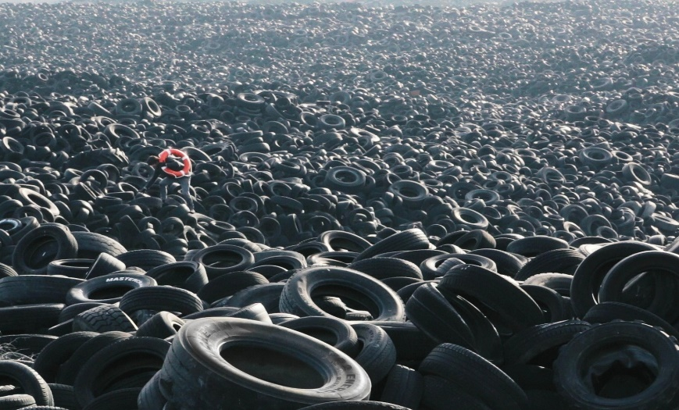
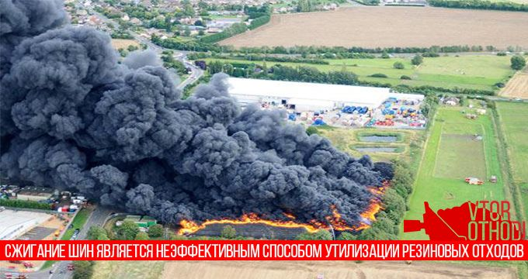
ОСНОВНАЯ ПРОБЛЕМА*
Только 10 % используются
Остальная часть – складируется или просто выбрасывается.
Больше 80% всех шин в мире изготовлены из синтетического каучука, изготавливаемого из нефти- не возобновляемого ресурса.
*детальное описание на приложении №1

Slide 4
НЕОБХОДИМОСТЬ ПЕРЕРАБОТКИ РЕЗИНОВЫХ ИЗДЕЛИЙ
Резина не подвержена разложению в природной среде.
Рост производства и потребления увеличивают свалки.
Синтетический каучук производят из нефти. Нефть — невосполнимый природный ресурс.
Переработка экономит энергетические ресурсы и заставляет изобретать новые более дешевые технологии.

Slide 5
ЗАДАЧИ НАШЕГО ГОРОДА
В соответствии с утвержденными значениями:
к 2021 году в Санкт-Петербурге планируется перерабатывать 38,4% образуемых на его территории ТКО,
к 2024 — 48,7%,
К 2025 году город должен перерабатывать почти 70% собственных отходов
а к 2030 году выйти на их 100-процентную переработку, уточнили в пресс-службе профильного комитета. Об этом сообщает

Slide 6
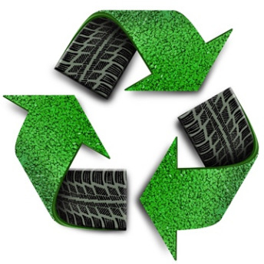
РЕШЕНИЕ
Утилизация - это использование отобранного вторсырья и продуктов обезвреживания.
В соответствии с ГОСТом 30772-2001, утилизация мусора — деятельность по использованию мусора на этапах его технологического цикла, либо переработка и повторное его применение.
Рециклинг* — разновидность переработки отходов, связанная с повторным использованием сырья по прямому назначению. Возврат сырья, прошедшего обработку, в производственный цикл - Рециклизат
*детальное объяснение приниципа работы рециклизата на приложениях 2-6

Slide 7
РЕЦИКЛИНГ*
*технические и экономические аспекты детально представлены в приложениях 8-13

Slide 8
Возможности увеличения ВРП Санкт-Петербурга
Рецтклизат
(резиновая смесь)

Slide 9
ОЖИДАЕМЫЕ ПОКАЗАТЕЛИ
Санкт – Петербург + «Горизонты возможностей»
Первый субъект решивший проблему переработки РТИ
Исполнение двух указов президента (Экология и БКД)
Первый субъект создавший сырьевую компанию по добыче каучукового сырья в РФ
Создание рабочих мест
Открытие Перерабатывающих предприятий и увеличение ВРП
Увеличение ВНП
Разработан Российский качественный битум для Качественных дорог
Первый решил Шинную экологическую проблему
*угрозы и риски на приложении 7

Slide 10
ПРИЛОЖЕНИЯ
1

Slide 11
Структура приложений
Детальное описание основной проблемы
Объяснение процесса работы с рециклизатом
Угрозы и риски
Технический аспект
1

Slide 12
ОСНОВНАЯ ПРОБЛЕМА
Приложение 1
Отсутствие организованного ресурсосбережения:
Снижает Валовый Национальный Продукт России
Ухудшает экологическую ситуацию и вредит здоровью населения
Препятствует организации оборотного ресурсного цикла, основы нового, шестого, технологического уклада.
Одной из глобальных мировых проблем считается экологическая безопасность.
Ситуация с каждым годом усугубляется пополнением тонн отходов покрышек.
Токсичные выбросы наносят непоправимый урон природе.
Засыпанные грунтом покрышки разлагаются от 150 лет.

Slide 13
РЕЦИКЛИЗАТ
Приложение 2
вторичная девулканизированная резина из промышленных резиновых отходов
Является резиновой смесью и может:
считаться заменителем натурального и синтетического каучука
многократно перерабатываться
и добавляться по 20-100 % в различную вновь изготовляемую резиновую продукцию
Наиболее объемная составляющая в:
материала при производстве автопокрышек и др резиновых изделий
вяжущей добавки для битума
Команда Санкт-Петербургских ученых –
разработала, запатентовала и успешно испытала модификатор АРС.
АРС позволяет резиновую крошку до 2 мм превращать в сырую резину-рециклизат без значительных энергозатрат и вреда экологии
Это материал с высокими физико-механическими свойствами.

Slide 14
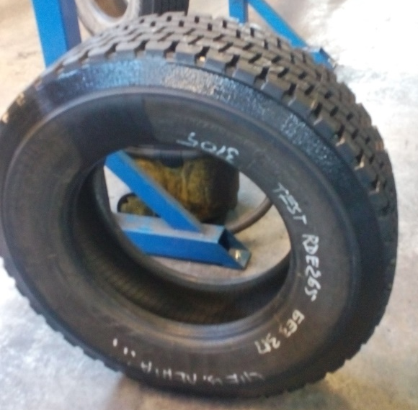
Приложение 3
ПРИМЕНЕНИЕ РЕЦИКЛИЗАТА
Эксплуатируется в качестве добавки для нефтяного битума в асфальтобетонных смесях, используемых при строительстве автомобильных дорог
Рециклизат в качестве добавки в асфальтобетонных смесях совершенствует деформационные и фрикционные свойства дорог, позволяет увеличить срок службы дорожного покрытия в 2 раза, повышает его стойкость к высоким температурам, ударам
используется как сорбент для сбора сырой нефти и жидких нефтяных пятен с поверхности почвы и воды
Изготовление резинотехнических изделий (шин, резиновой обуви)
Изготовления кровельных материалов

Slide 15
ПРИМЕНЕНИЕ РЕЦИКЛИЗАТА
Приложение 4
Рецтклизат
(резиновая смесь)

Slide 16
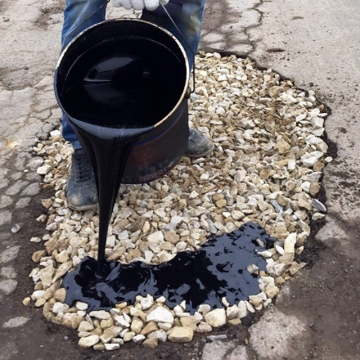
ПРОБЛЕМА ДОРОГ – РОССИИ НУЖЕН ДОРОЖНЫЙ БИТУМ
Приложение 5
Качество остаточных нефтяных дорожных битумов не соответствует требованиям ГОСТов
Приводит к тому, что уже на 3–4 год требуется проведение ремонта дорог.
За рубежом межремонтный период составляет 10–12 лет.
Для повышения эксплуатационной надежности дорожных покрытий нужно изменить качество дорожного битума.
Значительный рост качества нефтяных битумов произошел с появлением модифицированных и полимерно-битумных вяжущих (ПБВ), но привел резкому скачку цен
Недостаточное производство нефтяных битумов в России приводит к сезонным скачкам цен.
Согласно указам Президента и проекту БКД - 85% федеральных автомобильных дорог должно быть приведено в нормативное транспортно-эксплуатационное состояние, а их межремонтный срок должен достигнуть не менее 12 лет. C технологической точки зрения наибольшее значение имеют качественные дорожно-строительные материалы и расширение использования инновационных технологий.

Slide 17
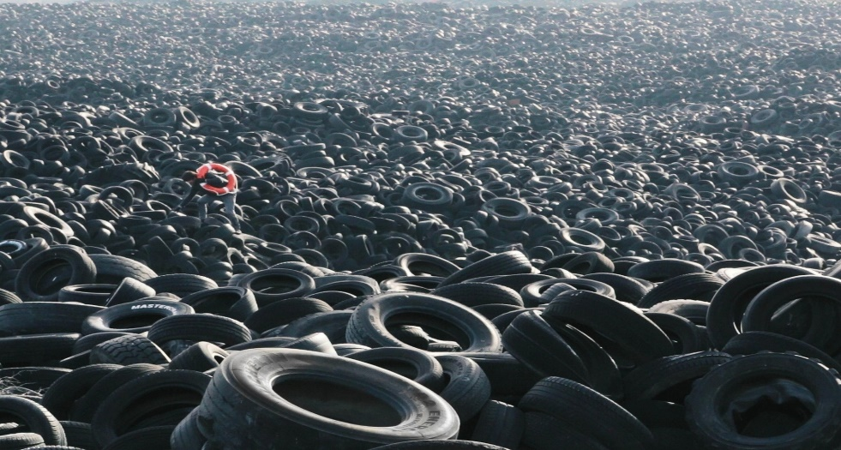
Администрация Санкт-Петербурга
+
Команда проекта
Приложение 6

Slide 18
УГРОЗЫ И РИСКИ
Приложение 7
Законодателями сегодня не проработан механизм действий с вторсырьем
Не определен порядок финансирования этих действий.
Примеры поддержки:
с июля 2006 г. Европейский Союз законодательно запретил сжигать и закапывать в землю использованные автопокрышки.
законодательно утвердить приоритетность изделий изготовленных с использованием вторичных материалов ( на уровне ФЗ 44 и ФАС)
Ввод акциза/утилизационного сбора на утилизацию резиновых изделий

Slide 19
ПЛАН РЕАЛИЗАЦИИ
С оборудованием и коллективом специалистов по разработке рецептур новых резиновых смесей и организацией контроля за производством модификатора и рециклизата.
Создание лаборатории
Организация производства
Внедрение
Использование
Линии по производству модификатора и рециклизата для последующей реализации по низким ценам заводам по производству новых резиновых смесей.
Внедрение на действующих заводах по производству сырой резины технологии производства модификатора АРС и Рециклизата на его основе.
Использование материала Рециклизат, как в своем производстве готовой продукции, так и для реализации на рынке.

Slide 20
Общий вид производственной линии
Приложение 8

Slide 21
Приложение 9

Slide 22
Ожидаемые основные технико-экономические показатели
Приложение 10
Статья затрат | Итого в год
Аренда помещений для производства | 39 600 €
Общий фонд оплаты труда (ФОТ) | 542 520 €
Налог на ФОТ | 142 683 €
Амортизация оборудования | 380 000 €
Затраты на электроэнергию | 110 040 €
Накладные расходы от ФОТ | 325 512 €
Крошка и Модификатор | 591 000 €
Итого | 2 131 355 €
Показатель | Итого
Выручка (1 500 евро/т х 2000 т ) | 3 000 000 €
Всего затраты | 2 131 355 €
Прибыль до налогообложения | 868 645 €
Срок окупаемости при инвестициях в одно производство проекта 4,5 года
1

Slide 23
Для обслуживания работы линии по утилизации автомобильных покрышек требуется при работе в одну смену девять человек
Для переработки резиновой крошки в рециклизат производительностью до 0.5 тонн/час требуется 3 человека
Приложение 11
1. | Водитель автопогрузчика | 1 чел.
2. | Сортировщик покрышек и обслуживание установки по удалению бортового кольца | 2 чел.
3. | Рабочий по подаче покрышек на переработку и обслуживанию ножевых дробилок | 1 чел.
4. | Рабочий по обслуживанию молотковых дробилок и вальцев | 1 чел.
5. | Рабочий по обслуживанию магнитных сепараторов, грохотов, аспирации | 1 чел.
6. | Упаковщик продукции | 1 чел.
7. | Рабочие по ремонту оборудования: электромеханик | 1 чел.
8. | Оператор установки | 1 чел.
 | Итого: | 9 чел.
1. | Рабочий для подготовки (развески) исходных материалов | 1 чел.
2. | Рабочий для подачи крошки, модификатора и других материалов в резиносмеситель | 1 чел.
3. | Рабочий по обслуживанию вальцев и транспортеров (он же упаковщик продукции на поддоны) | 1 чел.

Slide 24
Приложение 12

